Slide 1
MBA
Zarządzanie bankiem spółdzielczym
Management of co-operative bank
IV EDYCJA

Slide 2
Terminy zjazdów – Semestr 1
Zjazd I - 03-04 listopada 2023 r.
Zjazd II - 24-25 listopada 2023 r.
Zjazd III - 08-09 grudnia 2023 r.
Zjazd IV - 12-13 stycznia 2024 r.
Zjazd V - 26-27 stycznia 2024 r.
Zjazd VI - 02-04 lutego 2024 r.
(Uwaga - 3 dni!)

Slide 3
Terminy zjazdów – Semestr 2
Zjazd VII - 23-24 lutego 2024 r.
Zjazd VIII - 15-16 marca 2024 r.
Zjazd IX - 12-13 kwietnia 2024 r.
Zjazd X - 26-27 kwietnia 2024 r.
Zjazd XI - 10-11 maja 2024 r.
Zjazd XII - 24-25 maja 2024 r. (WS)

Slide 4
Terminy zjazdów – Semestr 3
po wakacjach akademickich
- październik 2024 r.
☺

Slide 5
Miejsce zajęć
Collegium Godlewskiego
Uniwersytetu Rolniczego w Krakowie
Aleje Mickiewicza 21
Sala konferencyjna - nr 238 (II piętro)

Slide 6
Rozkład zajęć
piątki w godz. 13:00 – 20:00
soboty w godz. 9:00 – 16:00
*zjazd VI (02-04.02.2024):
pt. + sb. + niedziela 9:00 – 16:00

Slide 7
Parking
Wjazd na hasło:
studia MBA

Slide 8
WiFi
SSID: URK-GUEST
Użytkownik: listopad23
Hasło: jypr0852
comiesięczna zmiana
– aktualne hasła dostępu
w harmonogramie zjazdu

Slide 9
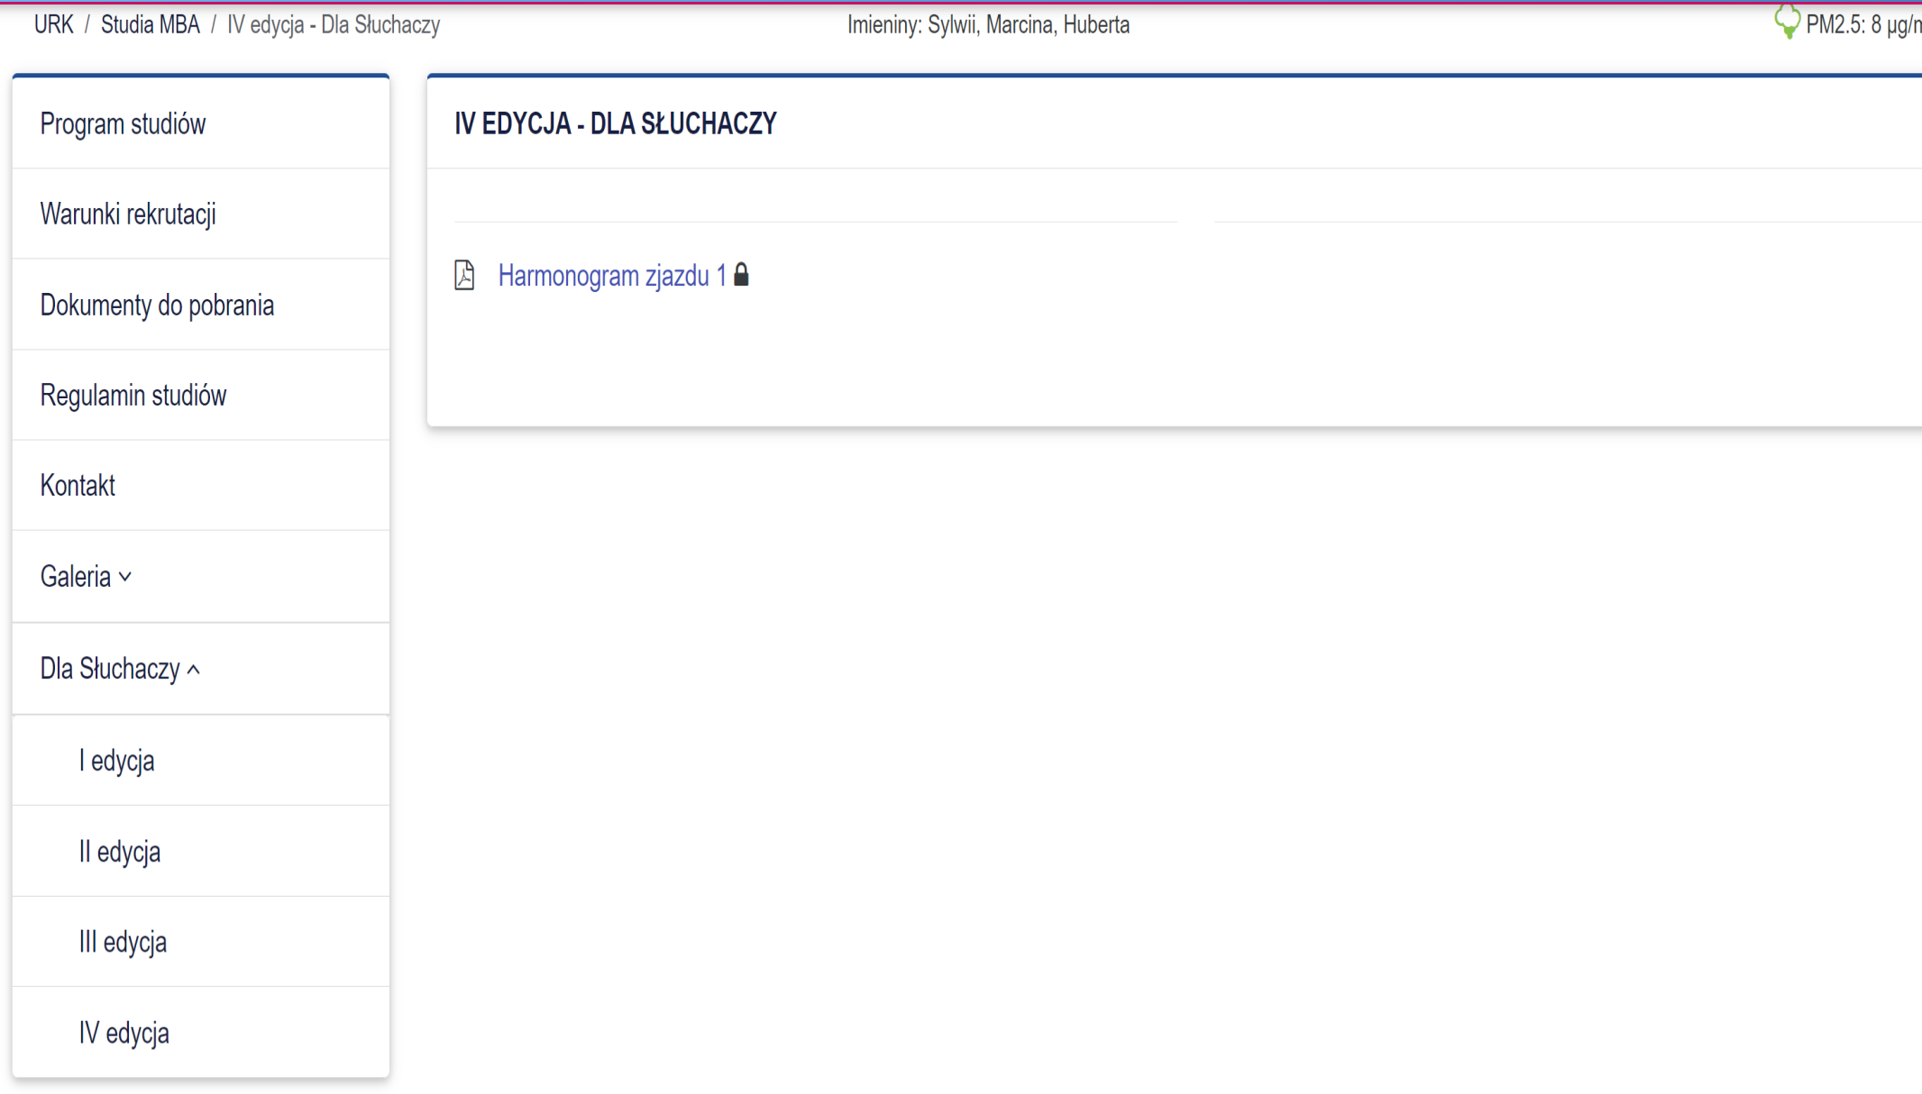
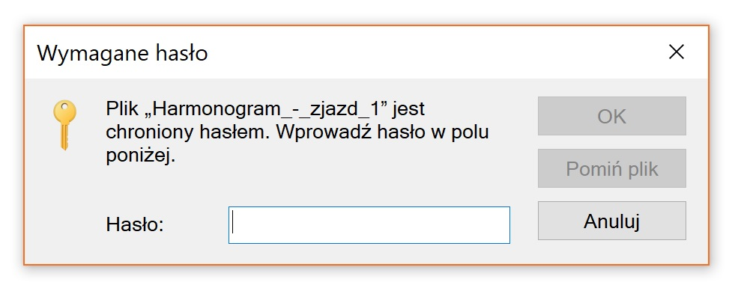
https://mba.urk.edu.pl/
SluchaczMBA4%

Slide 10
Egzamin zaliczeniowy
Test jednokrotnego wyboru
1 godz. zajęć = 1 pytanie testowe
Łącznie = 270 godz.
(3 sem. = 3 egzaminy)
Semestr 1 = 90 godz.

Slide 11
Egzamin dyplomowy
Praca dyplomowa
+
Egzamin ustny składany
przed komisją egzaminacyjną

Slide 12
Kontakt
dr hab. inż. Józef Kania
Kierownik Studium MBA
Telefon: +48 606 431 942
dr inż. Aleksandra Płonka – sekretarz
telefon: +48 507 219 682
e-mail: mba@urk.edu.pl

Slide 13

Dziękuję za uwagę!

